Slide 1
KONKURENCIJA
ekosistemose

Slide 2
Pamokos uždaviniai:
Paaiškinsite konkurencijos sąvoką.
Nurodysite dėl kokių išteklių konkuruoja gyvūnai ir augalai.
Įvardinsite kelis žmogaus konkurentus ir nurodo kovos su jais būdus.
Remdamiesi pavyzdžiais aiškinsite konkurencijos rezultatus: skirtingų ekologinių nišų susiformavimą arba vienos iš rūšių išnykimą.

Slide 3
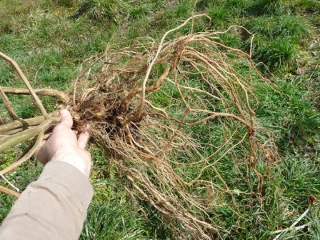
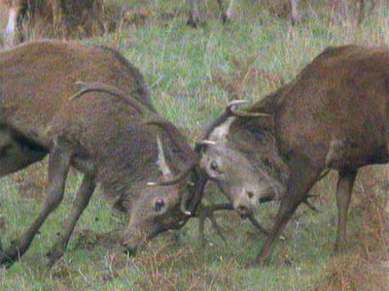
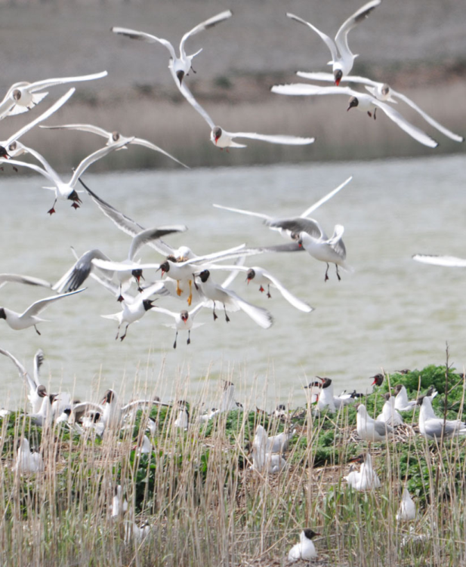
Ką vadiname konkurencija?
Augalų šaknys išsiraizgiusios dėl konkurencijos
Elnių kova dėl patelių
Kirų kolonijoje konkurencija dėl lizdaviečių

Slide 4
Dėl ko konkuruoja ekosistemų individai?
Dėl maisto
Dėl vandens
Dėl šviesos
Dėl erdvės
Dėl teritorijos
Kokie organizmai ir
dėl ko
konkuruoja miško
ekosistemoje?

Slide 5
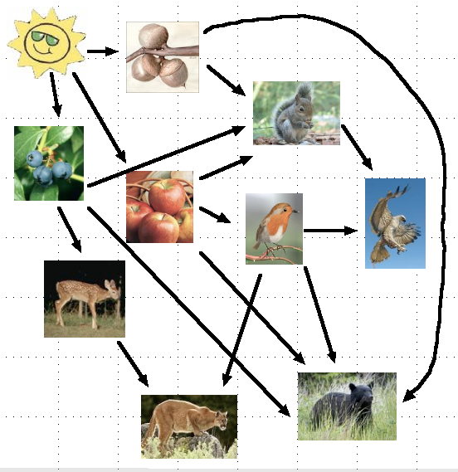
Kokie organizmai šiame mitybos tinkle konkuruos dėl maisto?

Slide 6
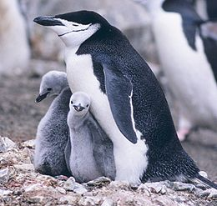
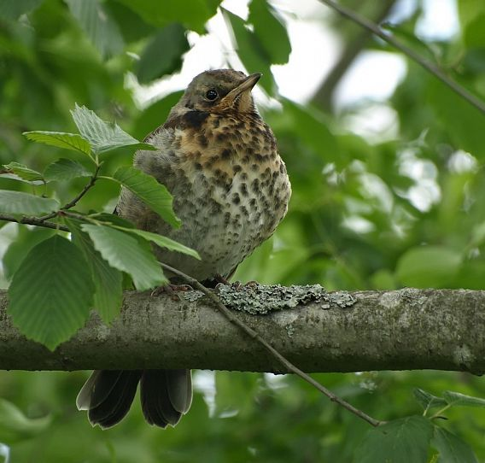
Atlikite 18 užduotį pratybų sąsiuviniuose
Pingvinams pakanka mažos teritorijos , kurioje gali išperėti jauniklius.
Strazdas įspėja konkurentus, kad šioje teritorijoje maitinasi

Slide 7
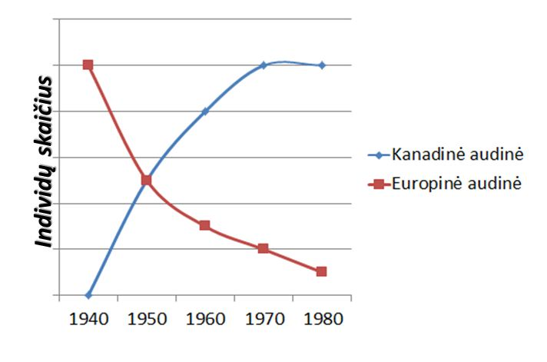
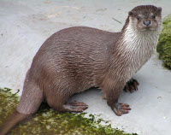
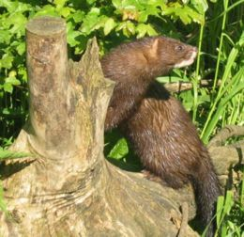

Slide 8
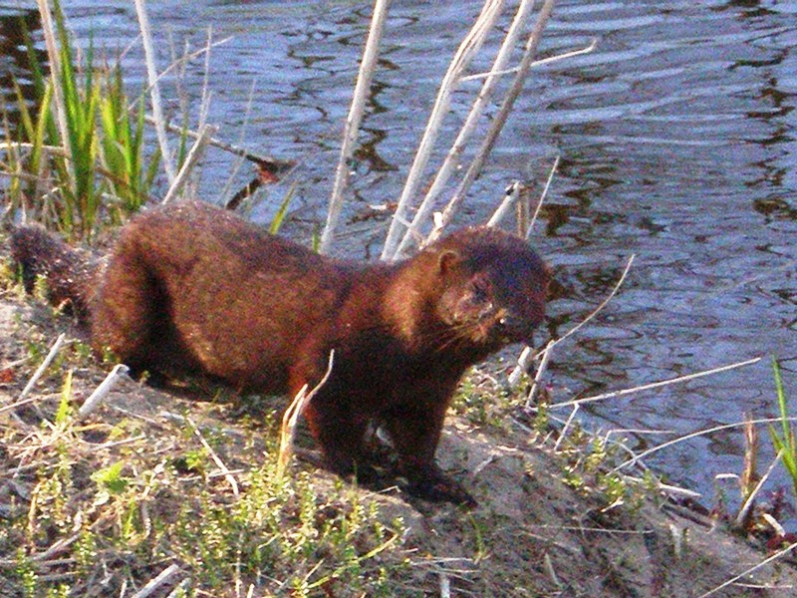
Dėl kokių išteklių konkuruoja šios dvi rūšys?
Atlikite užduotį psl. 43 užd.22
Kanadinė audinė
Europinė audinė

Slide 9
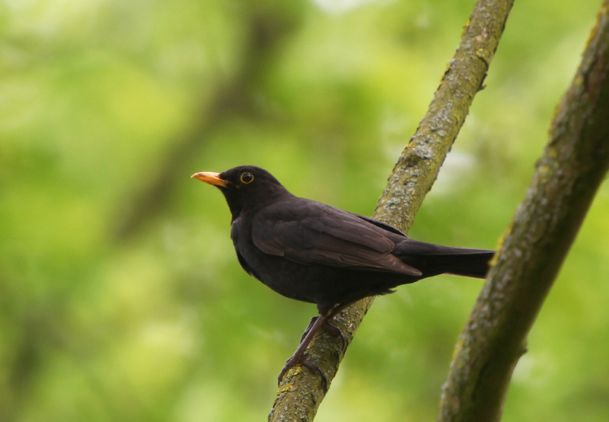
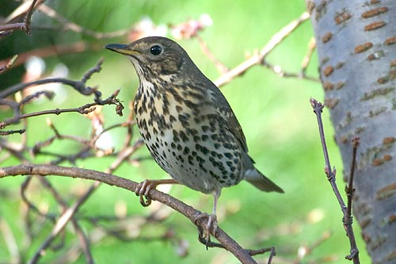
Teritorija
Lizdavietės
Maistas
Atlikite psl. 43 esančią 21 užduotį
Juodasis strazdas
Strazdas giesmininkas

Slide 10
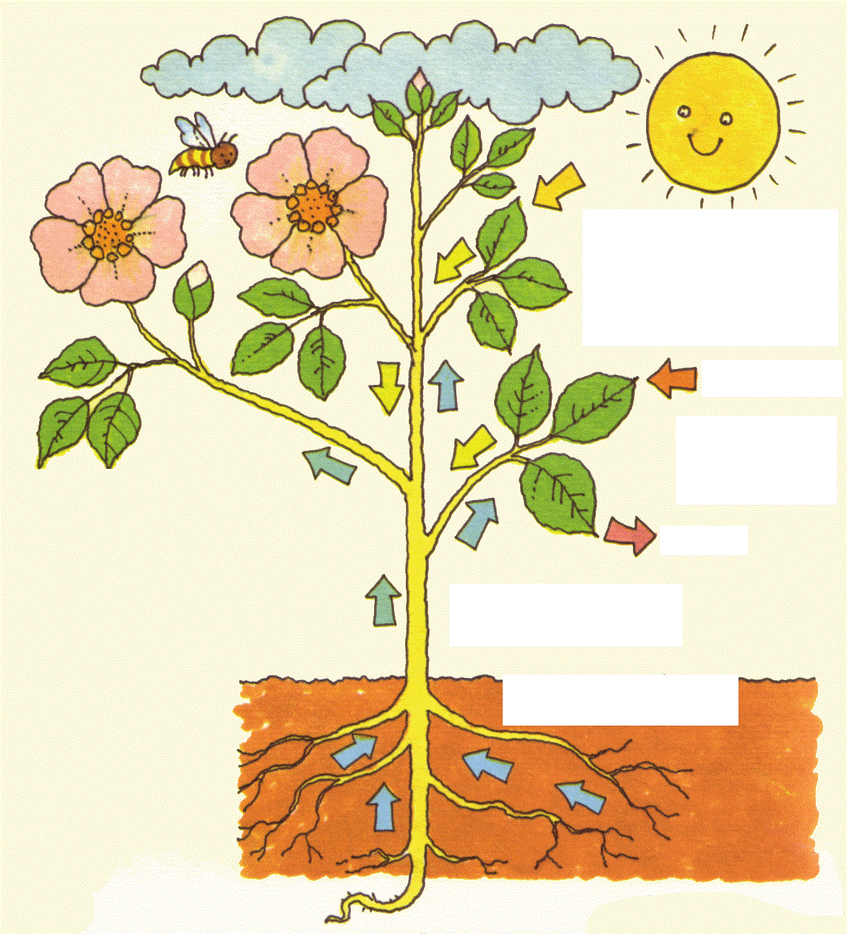
Dėl ko konkuruoja augalai?
19 užduotis
Dėl saulės šviesos
Dėl vabzdžių apdulkintojų
Dėl vandens ir mineralinių medžiagų

Slide 11
Kaip konkurencija veikia populiacijų dydį?
http://gamta7-8.mkp.emokykla.lt/lt/mo/laboratorija/kaip_konkurencija_veikia_populiaciju_dydi/,scenario.59,position.0
http://gamta7-8.mkp.emokykla.lt/lt/mo/demonstracijos/populiaciju_savybes/,scenario.59,position.1

Slide 12
http://giskabudisbiologija.wikispaces.com/file/view/U%C5%BEduotis_Eko.pdf/320297776/U%C5%BEduotis_Eko.pdf
https://sites.google.com/site/naujienosjauniesiems/ekologija-ir-ekosistemos/konkurencija
http://astuntokai.wikispaces.com/Organizmai+ir+aplinka
Įvertinkite draugų ekosistemų pristatymus

Slide 13
Geros dienos
☺

